Slide 1
BY YUSHEN
第十八章01节 平行四边形
平行线的性质
（对边和对角的关系）
主讲人：PPT818 人教版 数学八年级下册

Slide 2
BY YUSHEN
目录
01
02
学习目标
重点
LEARNING OBJECTIVES
A KEY
1.理解平行四边形的概念。
2.探索并证明平行四边形对边与对角相等。
3.利用平行四边形的性质解决实际问题。
探索并证明平行四边形对边与对角相等。
03
难点
DIFFICULTY
利用平行四边形的性质解决实际问题。

Slide 3
BY YUSHEN
01
学习目标
LEARNING OBJECTIVES

Slide 4
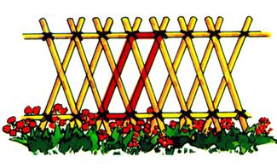
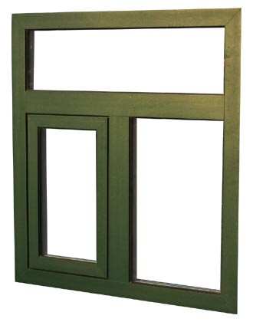
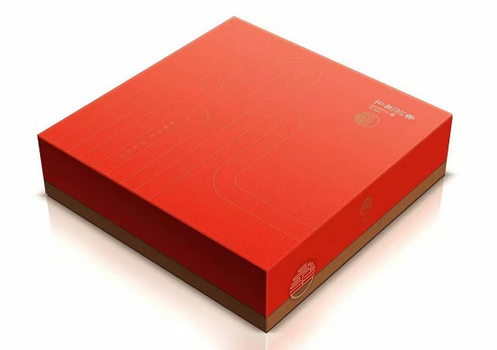
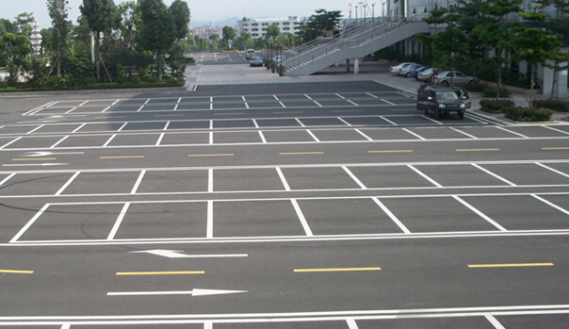
BY YUSHEN
01
生活中常见的平行四边形
尝试一些生活中常见的平行四边形的例子

Slide 5
BY YUSHEN
01
平行四边形
两组对边分别平行的四边形叫做平行四边形。平行四边形用符号“▱”表示，下图记作“▱ABCD”
A
Ｄ
几何描述：
∵AB∥CD,AD∥BC
∴四边形ABCD是平行四边形
B
Ｃ

Slide 6
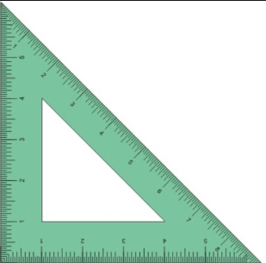
BY YUSHEN
01
探索与思考
根据平行四边形的定义，尝试画一个平行四边形，通过直尺和量角器测量，你发现它们的边、角有什么关系呢？
提示：你能通过三角板画出平行四边形吗？
对边相等、对角相等

Slide 7
BY YUSHEN
01
证明
四边形ABCD中AB∥CD,AD∥BC，求证：AB=CD,AD=BC.
提示：我们学过如何证明两个三角形全等，如何将四边形转化为两个三角形呢？
A
Ｄ
2
1
4
证明：连接AC
∵ AB∥CD,AD∥BC
∴ ∠1=∠4，∠2=∠3
在∆BAC和∆ACD中
∠1=∠4
AC=CA ∆BAC≌∆DCA
∠2=∠3
3
∴AB=CD,AD=BC，∠B=∠D
而∠BAD=∠1 +∠2
∠BCD=∠3 +∠4
∴ ∠BAD = ∠BCD
B
Ｃ
连接对角线BD，尝试证明
平行四边形对边相等、对角相等

Slide 8
BY YUSHEN
02
重点
LEARNING OBJECTIVES

Slide 9
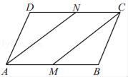
BY YUSHEN
02
练一练
如图，在▱ABCD中，点M，N分别是边AB，CD的中点．
求证：AN=CM．
∵四边形ABCD是平行四边形，
∴AB=CD，AD=BC,∠D=∠B
∵M，N分别是AB、CD的中点，
∴DN=$\frac{1}{2}$ CD，BM=$\frac{1}{2}$ AB，
∴DN=BM，
∴ ∆ADN≌∆CBM ，
∴AN=CM．

Slide 10
BY YUSHEN
02
练一练
已知▱ABCD，求证：∠A与∠B，∠A与∠D之间的关系.
∵四边形ABCD是平行四边形，
∴AB∥CD，AD∥BC
∴∠A+∠B=180°(两直线平行，同旁内角互补)
∠A+∠D=180°
A
Ｄ
B
Ｃ
平行四边形相邻的两个角互补
你能通过不画辅助线的方法证明平行四边形对角相等吗？

Slide 11
BY YUSHEN
02
探索两条平行线之间的距离
若a // b，作 AD // GH // BC，分别交 b于D、H、C，交 a于A、G、B.
∵ a // b， AD // GH // BC
∴ ▱AGHD, ▱ABCD, ▱HGBC
∴ AD = GH = BC
D
H
C
b
a
A
G
B
两条平行线之间的平行线段相等

Slide 12
BY YUSHEN
02
探索两条平行线之间的距离
若a // b，DA、GH、CB垂直于 a，交a于A、G、B，交 b于D、H、C.
∵ DA、GH、CB垂直于 a
∴ DA // GH // CB
而a // b
∴ ▱AGHD, ▱ABCD, ▱HGBC
∴ AD = GH = BC
D
H
C
b
G
B
a
A
如果两条直线平行，那么一条直线上的所有点到另一条直线的距离都相等，
即两条直线之间的距离相等。

Slide 13
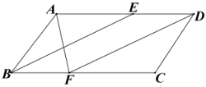
BY YUSHEN
02
练一练
1.如图所示$▱ABCD$中，EF分别是边AD，BC上的点，且AE=CF．
（1）求证：BE=DF；
（2）连结AF，若$AD=DF$，$∠ADF=40^{°}$，求$∠ AFB$的度数．
【详解】
（1）在平行四边形ABCD中，$AD∥$ BC，$AD=BC$，
∵AE=CF，
∴ $DE∥$ BF，$DE=BF$
∴四边形BEDF是平行四边形
∴$BE=DF$
（2）∵$AD=DF,∠ADF=40^{°}$
∴∠FAD=∠AFD=70°
而AD∥BC
∴∠FAD =∠AFB=70°

Slide 14
BY YUSHEN
02
练一练
2．已知：如图，在▱ABCD中，E是CA延长线上的点，F是AC延长线上的点，且AE=CF．求证：
（1）△ABE≌△CDF；
（2）BE∥DF．
【详解】
解：（1）∵四边形ABCD是平行四边形， ∴AB∥CD，AB=CD， ∴∠BAC=∠DCA， ∵∠BAC+∠BAE=∠DCA+∠DCF=180°， ∴∠BAE=∠DCF， ∵AE=CF， ∴△ABE≌△CDF；
【详解】
解： （2）∵△ABE≌△CDF， ∴∠E=∠F， ∴BE∥DF．

Slide 15
BY YUSHEN
02
练一练
3．如图，在$▱ABCD$中，$E$为$CD$的中点，连结$AE$并延长交$BC$的延长线于点$F$，求证：$AD=CF$．
【详解】
证明：$∵$四边形$ABCD$是平行四边形
$∴AD∥BC$，
$∴∠D=∠DCF$，
$∵E$是$CD$的中点，
$∴CD=DE$，
在$△ADE$和$△FCE$中 $\left\{\begin{matrix}∠D=∠FCE \\ DE=EC \\ ∠AED=∠FEC\end{matrix}\right.$，
$∴△ADE≌△FCE$，$∴AD=CF$．

Slide 16
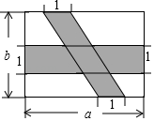
BY YUSHEN
02
练一练
4．如图是一个长为a，宽为b的矩形，两个阴影图形都是一对底边长为1，且底边在矩形对边上的平行四边形．
（1）用含字母a，b的代数式表示矩形中空白部分的面积；
（2）当a＝3，b＝2时，求矩形中空白部分的面积．
【思路】
（1）空白区域面积=矩形面积-两个阴影平行四边形面积+中间重叠平行四边形面积； （2）将a=3，b=2代入（1）中即可；
【详解】
（1）S＝ab﹣a﹣b+1；
（2）当a＝3，b＝2时，S＝6﹣3﹣2+1＝2；

Slide 17
BY YUSHEN
01
理解平行四边形的概念
02
理解平行四边形的性质
PART 03
课后回顾
03
利用平行四边形的性质
解决实际问题

Slide 18
BY YUSHEN
第十八章01节 平行四边形
谢谢倾听
（对边和对角的关系）
主讲人：PPT818 人教版 数学八年级下册

